Slide 1
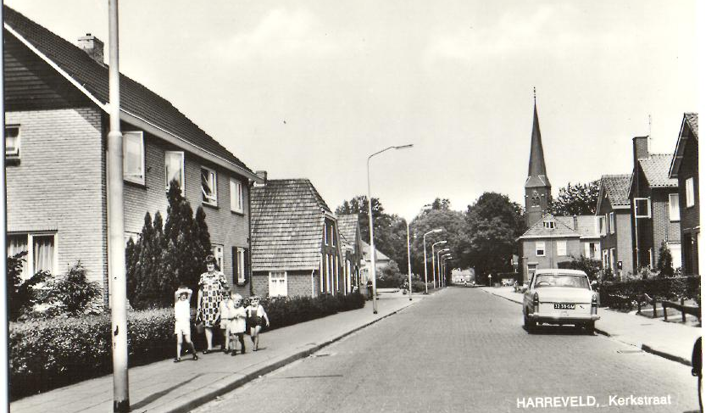
ONTWIKKELKADER
SAMEN OP HARREVELD

Slide 2

Inhoud
1. Inleiding
2. Ontwikkelkader

Slide 3
1 Inleiding

Slide 4

Inleiding
Samen op Harreveld
  Inleiding
  Begin mei 2018 startten een vertegenwoordiging van de inwoners van Harreveld, de gemeente Oost Gelre, woningcorporatie ProWonen en adviesbureau KAW het project Samen op Harreveld. Het hoofddoel van het project is goed wonen in Harreveld, nu én in de toekomst. Dit document is het ontwikkelkader voor Samen op Harreveld. Het ontwikkelkader is tot stand gekomen op basis van de data-analyse, de uitkomsten van de woonwensenenquête en gesprekken met inwoners met een verhuis- of verbouwwens. Het ontwikkelkader is vastgesteld door de projectgroep Samen op Harreveld en zet de kaders waarbinnen nieuwe ontwikkelingen in Harreveld aan worden getoetst uiteen.
  Doelen
  Samen op Harreveld werkt aan een hoofddoel en drie subdoelen.
  Hoofddoel: Goed wonen op Harreveld, nu én in de toekomst.
  Subdoelen:
  Een evenwichtige woningmarkt (voldoende en passende woningen) zorgt voor waardebehoud.
  Doorstroming creëren. Dit zorgt ervoor dat mensen in de juiste woning wonen en we de bestaande woningvoorraad optimaal benutten.
  Investeren in de bestaande woningvoorraad zodat deze klaar is voor de toekomst.

Slide 5
2 Ontwikkelkader

Slide 6
ontwikkelkader
Samen op Harreveld
  Het uitgangspunt
  Op basis van de uitkomsten van de data-analyse, de uitkomsten van de woonwensenenquête en gesprekken met inwoners met een verhuis- of verbouwwens is het volgende uitgangspunt voor het ontwikkelkader tot stand gekomen:
  Iedere nieuwe ontwikkeling op gebied van wonen draagt bij aan het creëren van een evenwichtige en toekomstbestendige woningmarkt in Harreveld
  We ontwikkelen met oog op de toekomst
  We zetten maximaal in op benutten van bestaande woningvoorraad
  Wat we toevoegen aan de woningvoorraad is passend bij de wensen van de doelgroepen
  In dit hoofdstuk lichten we het uitgangspunt toe. Daarnaast komen we tot spelregels waaraan toekomstige ontwikkelingen kunnen worden getoetst. Op die manier waarborgen we dat ontwikkelingen bijdragen aan het uitgangspunt dat hierboven is beschreven.
  Met het oog op de toekomst
  Het onderzoek laat zien dat er op dit moment weinig doorstroming is op de woningmarkt van Harreveld. Daarnaast is er niet voor elke doelgroep een passende woning beschikbaar binnen de bestaande woningvoorraad. De vraag op de lokale woningmarkt komt op dit moment dus niet overeen met het aanbod. De kwantitatieve data-analyse van Harreveld laat zien dat er mogelijkheden liggen om woningen toe te voegen. Het gaat hierbij om ongeveer 20 woningen tot 2030. Tegelijkertijd laat de analyse zien dat de groei in Harreveld na 2030 omslaat in krimp. Het is daarom belangrijk dat dat wat we toevoegen past bij de actuele vraag op de woningmarkt, maar dat we ook inzetten op de bestaande woningvoorraad. Als we ervoor zorgen dat de woningen die we toevoegen een volgende (of eerste) stap in de wooncarrière mogelijk maken, creëren we maximale doorstroming en bedienen we alle doelgroepen. Op die manier voorkomen we dat we door bouwen (extra) leegstand creëren.
  Krimp na 2030
  Uit de kwantitatieve analyse blijkt dat na 2030 het aantal huishoudens in Harreveld gaat afnemen. Inkrimpen is een uitdaging en we kunnen niet van een dorps als Harreveld verwachten dat nu of in de toekomst volledig zelf op te lossen. Het is een regionale opgave waar samenwerking moeten worden gezocht tussen gemeenten, woningcorporaties, ontwikkelaars en financiers. Er moet bij nieuwe ontwikkelingen wel altijd rekening worden gehouden met huishoudensafname. Voor dit project betekent het echter dat Harreveld nu geen aanvullende acties hoeft te nemen, maar zich er op moet voorbereiden dat dit in te toekomst wel nodig kan zijn.

Slide 7
ontwikkelkader
Samen op Harreveld
  Maximaal inzetten op de bestaande woningvoorraad
  Het merendeel van de inwoners van Harreveld zal nu en in de toekomst een woning (moeten) vinden binnen de huidige woningvoorraad. Nu sluit het aanbod aan woningen niet altijd aan bij de vraag. Het is belangrijk om de bestaande voorraad beter te laten aansluiten bij de vraag van jongeren en doorstromers. Zij zorgen immers voor het behoud van leefbaarheid en stichten nieuwe gezinnen in Harreveld. Een betere match kan tot stand worden gebracht doordat de huidige bewoners de kwaliteit van hun woningen verbeteren. Ook kunnen zij door het vragen van een reële vraagprijs de nieuwe bewoners de financiële ruimte bieden om zelf de kwaliteit van de woning te verbeteren of de woning anderszins naar wens te maken. Tegelijkertijd dienen kopers ook op de hoogte te zijn van aanvullende financieringsmogelijkheden, zoals subsidies en starters- en duurzaamheidsleningen en bereid zijn te investeren in de woning. Het belangrijk de bewustwording hierover blijvend te stimuleren.
  Toevoegingen aan woningvoorraad zijn passend de wensen van de doelgroepen
  In Harreveld kunnen nog ongeveer 20 woningen worden toegevoegd aan de woningvoorraad. Deze woningen dienen gefaseerd te worden toegevoegd, eerst 10 woningen, waarna bij meer vraag nogmaals 10 woningen kunnen worden toegevoegd. De vraag kan namelijk veranderen en de ervaring leert dat prognoses in de Achterhoek in de praktijk doorgaans lager uitvallen*. Een gefaseerde aanpak zorgt ervoor dat we ook maximaal inzetten op de bestaande voorraad en doorstroming kunnen stimuleren.
  *bron: Regionale woonagenda Achterhoek 2015-2025
  Dat wat we toevoegen moet aansluiten bij de actuele vraag. Dit kunnen we waarborgen door de toekomstige bewoners zo vroeg mogelijk in het beslissingsproces mee te nemen. Zo kunnen zij hun wensen bij aanvang van het plan duidelijk maken en worden ontwikkelrisico’s beperkt. Een geschikte vorm hiervoor is bijvoorbeeld bouwen in CPO, een bouwvorm waar Harreveld ervaring mee heeft.
  Alle toevoegingen aan de woningvoorraad moeten bijdragen aan doorstroming op de woningmarkt of moeten een eerste stap op woningmarkt mogelijk maken. We richten ons op jong én oud. Met alleen het toevoegen van starterswoningen voor jongeren creëren we geen doorstroming en dus geen duurzame woningmarkt. Door ook levensloopbestendige woonproducten voor de voorsorteerders toe te voegen wordt doorstroming gecreëerd. Dit draagt bij aan het realiseren van meerdere volgende stappen op in de wooncarrière. Hiermee bedienen we meerdere doelgroepen met het toevoegen van één product. Een mix van producten die verschillende doelgroepen aanspreekt zorgt voor een evenwichtig en toekomstbestendige lokale woningmarkt in Harreveld.
  Bij elke nieuwe ontwikkeling moet worden gecheckt of de actuele vraag binnen de huidige woningvoorraad kan worden bediend, of dat er echt iets moet worden toegevoegd om de wens te vervullen. We moeten ook voorkomen dat we de overschotten die in de toekomst gaan ontstaan niet groter maken. Investeren in de bestaande woningvoorraad gaat daarom altijd voor toevoegen aan de woningvoorraad.

Slide 8
ontwikkelkader
Samen op Harreveld
  De spelregels
  We streven naar een evenwichtige en toekomstbestendige woningmarkt in Harreveld
  Maximaal investeren in de bestaande woningvoorraad
      We zetten in op doorstroming door de woningen die nu in Harreveld staan maximaal benutten.
      We werken doorgaand aan bewustwording en gebruiken financiële regelingen om maximale doorstroming te bereiken:
        Voorsorteerders denken na over hun vraagprijs en zetten daadwerkelijk een volgende stap in hun wooncarrière.
        Jongeren zien de potentie van woningen en gebruiken bijvoorbeeld gemeentelijke starters- en duurzaamheidsleningen, subsidies en landelijke leningen om de woning naar hun wens te maken.
  Nieuwe woonproducten toevoegen
      Wat we toevoegen creëert geen (extra) leegstand in de toekomst.
      Inbreiding gaat voor uitbreiding, zo behouden we een sterke en leefbare kern.
      Wat we toevoegen sluit aan bij de actuele vraag.
      We voegen toe voor jong én oud, we richten ons niet op slechts één doelgroep.
      We voegen gefaseerd maximaal 20 woningen toe tot 2030.
      Meer toevoegen mag, mits er tegelijkertijd een woning gesloopt / onttrokken wordt.
  Bewoners
      We betrekken (toekomstige) bewoners zo vroeg mogelijk en intensief bij nieuwe ontwikkelingen. Dit zorgt voor lagere ontwikkelrisico’s en zorgt ervoor dat de toegevoegde woningen passend zijn.
      We doen het samen: bewoners, gemeente en ontwikkelaar werken gezamenlijk aan een passend plan.
      Bouwvormen sluiten aan op deze gezamenlijke aanpak, bijvoorbeeld door collectief particulier opdrachtgeverschap (CPO).

Slide 9
PROJECTNAAM
Samen op Harreveld
OPDRACHTGEVER
Gemeente Oost Gelre
PROJECTTEAM
Rixt Bijker
Charlotte Puister
STATUS
Opdracht
DATUM
1 november 2018
KAW
Groningen Kattenhage 1 9712 JE GRONINGEN l Postbus 1527 9701 BM GRONINGEN
Rotterdam Pelgrimsstraat 1 3029 BH ROTTERDAM
Eindhoven Rechtestraat 59c 5611 GN EINDHOVEN
www.kaw.nl +31 88 529 0000 l info@kaw.nl

